Slide 1



Introducción al LMS de Buk
Módulo LMS

Slide 2



Nuestro equipo
Customer Solutions Specialist
Kevin Carmona
Manuel Jasso
Especialista en nómina, estructura y workflows.
Especialista en talento y cultura.

Slide 3

Contenido
01.
¿Qué es un LMS?
02.
Beneficios de usar el LMS de Buk.
03.
Funcionalidades clave.
04.
Preguntas frecuentes.

Slide 4

01.
¿Qué es un LMS?

Slide 5

¿Qué es un LMS?
Un Sistema de Gestión de Aprendizaje (LMS, por sus siglas en inglés) es una plataforma digital diseñada para administrar, documentar, rastrear, reportar y facilitar procesos de aprendizaje. Este sistema permite a las empresas centralizar la capacitación de sus equipos, garantizar el cumplimiento normativo y fomentar el desarrollo profesional.
El LMS de Buk está pensado para simplificar la experiencia de aprendizaje y adaptarse a las necesidades específicas de cada organización.

Slide 6
02.
Beneficios de usar el LMS de Buk

Slide 7

Beneficios
Ahorro de tiempo y recursos: Digitaliza las capacitaciones, reduciendo costos asociados a formación presencial.
Escalabilidad: Ideal para organizaciones en crecimiento, permite capacitar a equipos de todos los tamaños.
Facilidad de uso: Una interfaz intuitiva que no requiere conocimientos técnicos avanzados.
Personalización: Cursos adaptados a los objetivos y necesidades de cada colaborador o equipo.
Métricas y reportes: Proporciona datos en tiempo real para medir el impacto de las capacitaciones y tomar decisiones informadas.

Slide 8
03.
Funcionalidades clave

Slide 9
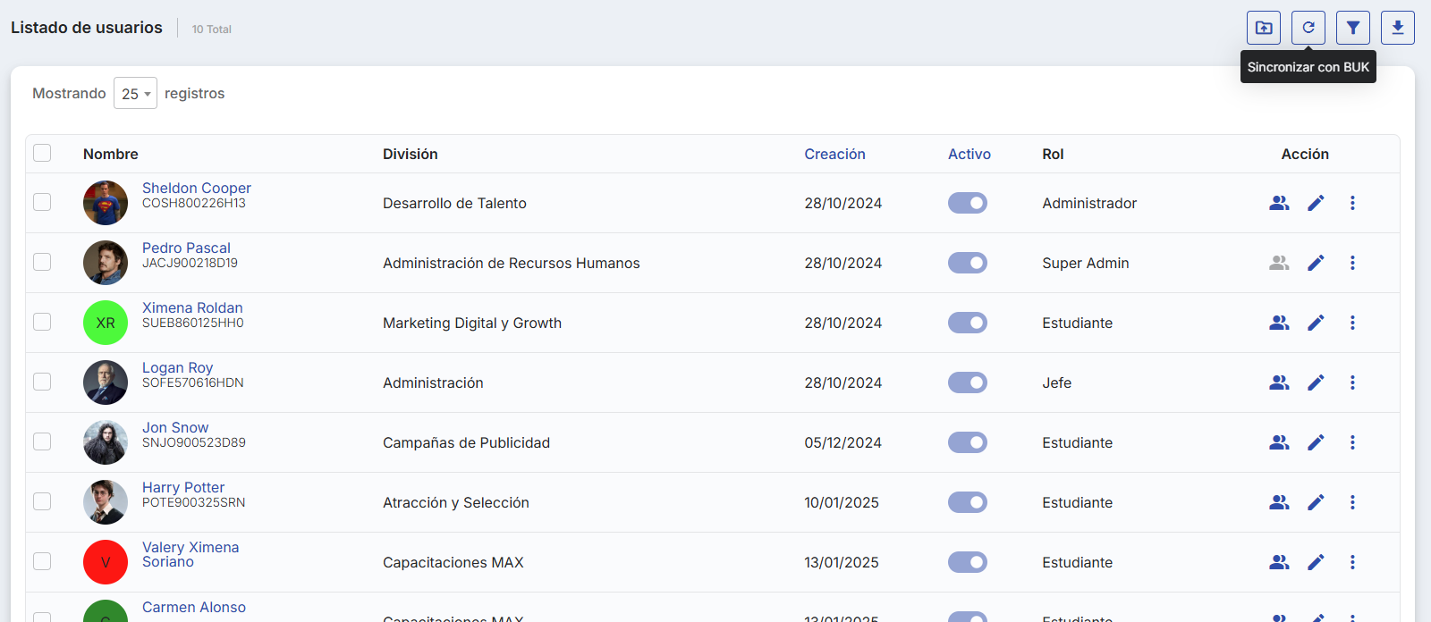
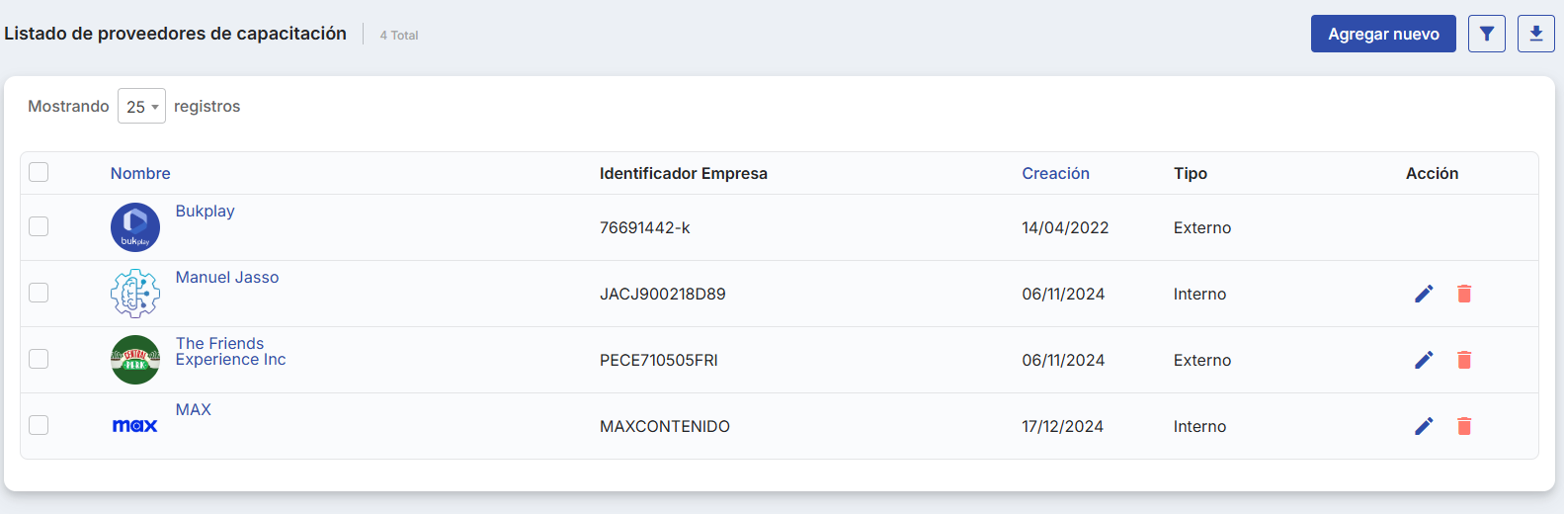
Usuarios y proveedores
Ahora la plataforma está sincronizada con Buk por lo que no debes crear los usuarios, adicional, puedes registrar proveedores externos de capacitación para ingresarlos en tu control de gastos.

Slide 10
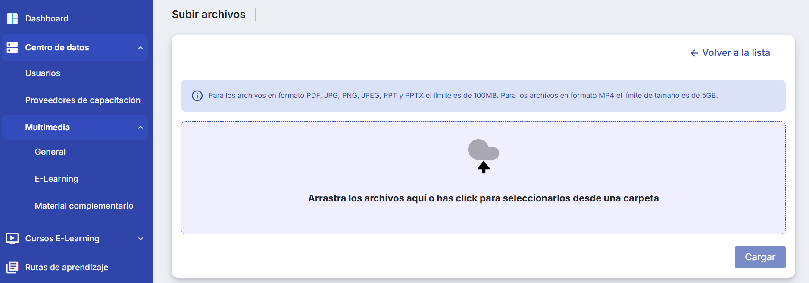
Multimedia
La sección "Multimedia" en "Centro de datos" ofrece una amplia gama de funcionalidades que facilitan la gestión de archivos, incluyendo la capacidad de subir múltiples tipos de documentos, revisar historiales de carga, editar información y características del archivo.

Slide 11
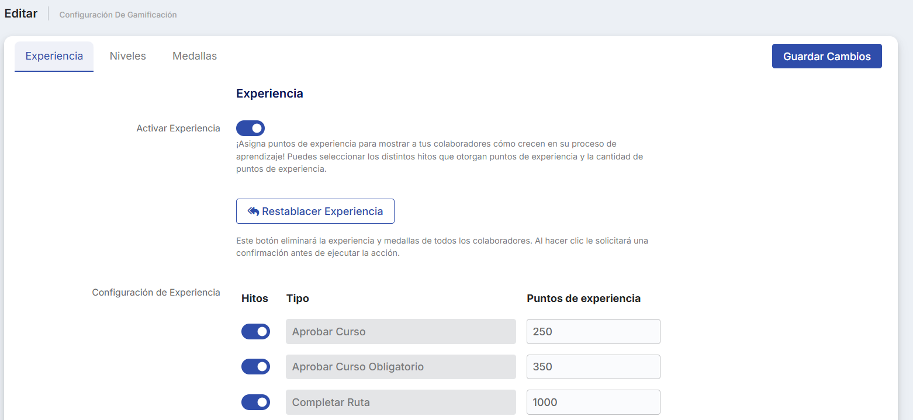
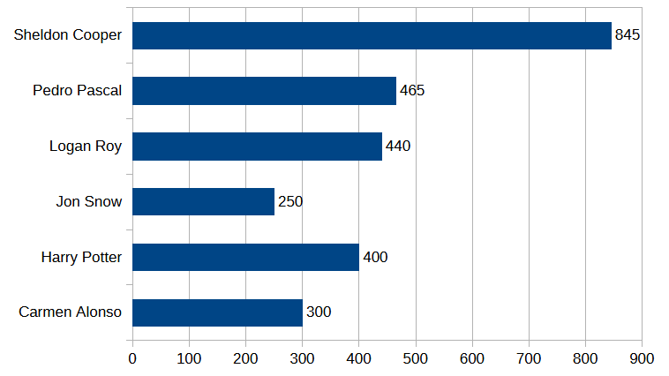
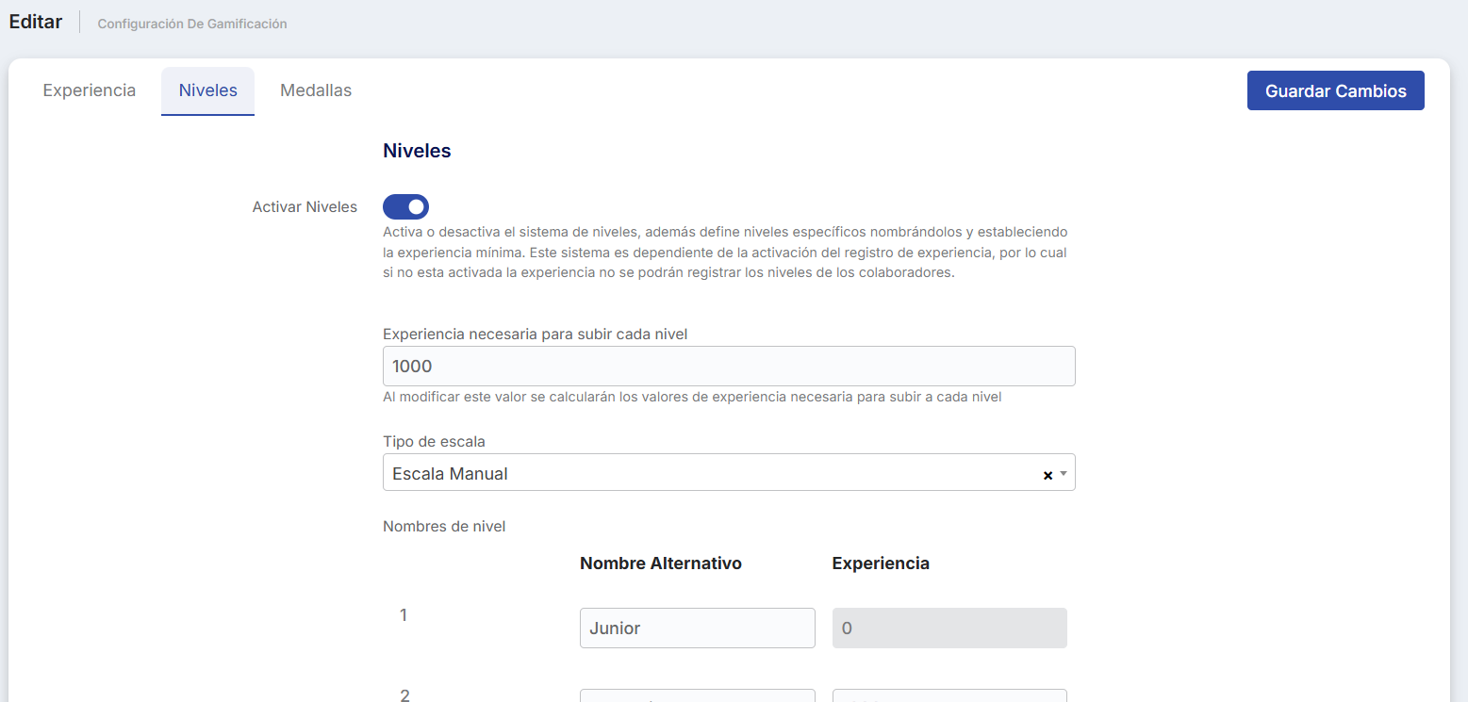
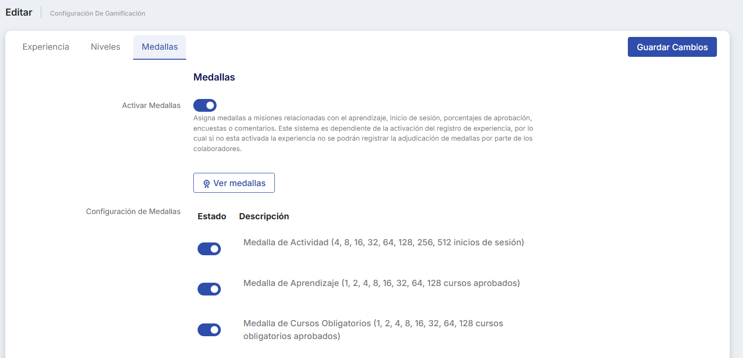

Gamificación
Es un sistema que asigna puntos de experiencia a los usuarios a medida que completan hitos. La acumulación de estos puntos permite a los usuarios subir de nivel y obtener medallas de reconocimiento. Motiva a los equipos con badges, niveles y recompensas que promueven el compromiso.

Slide 12
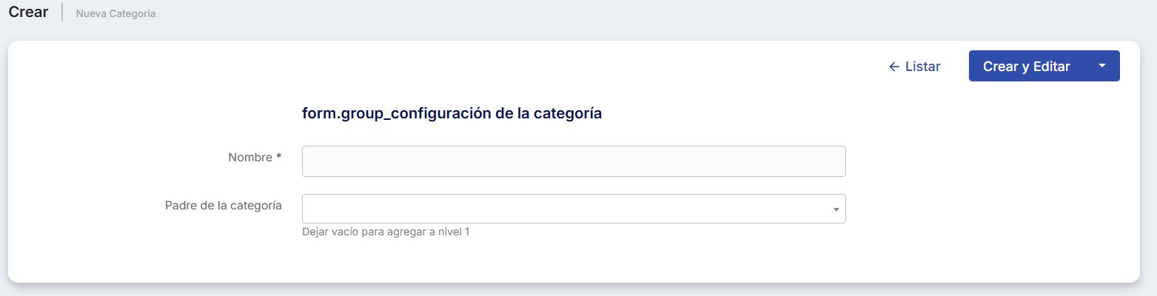
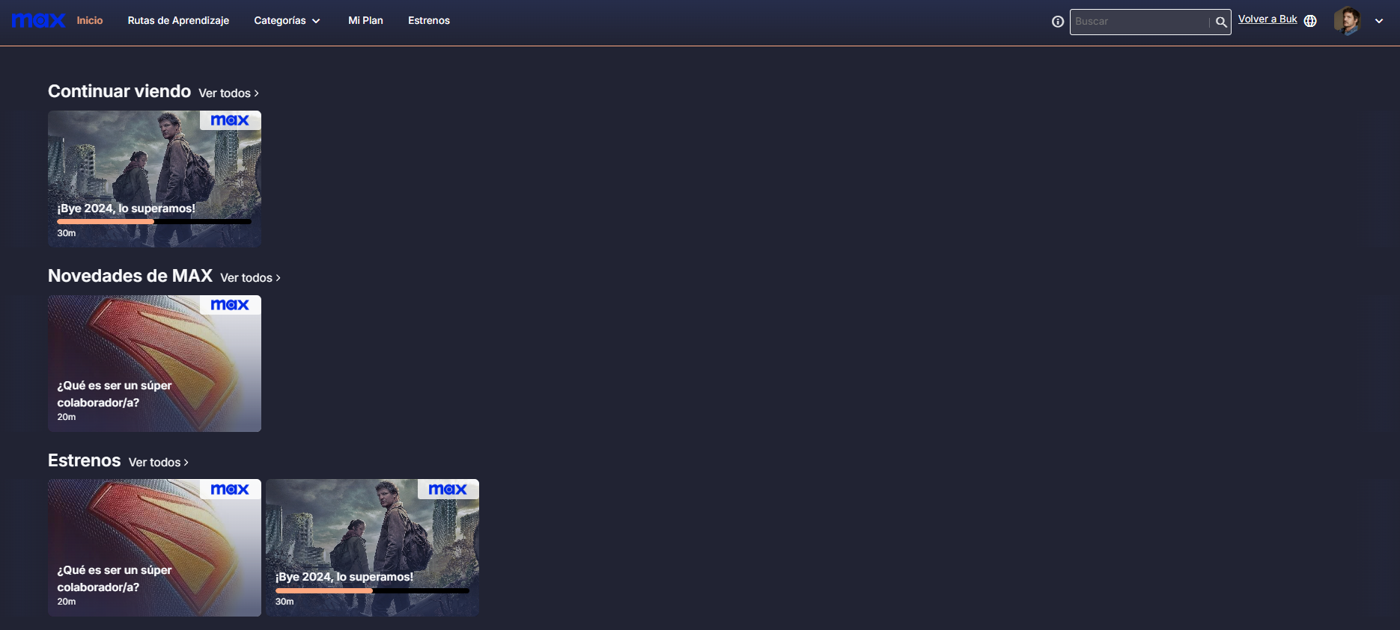
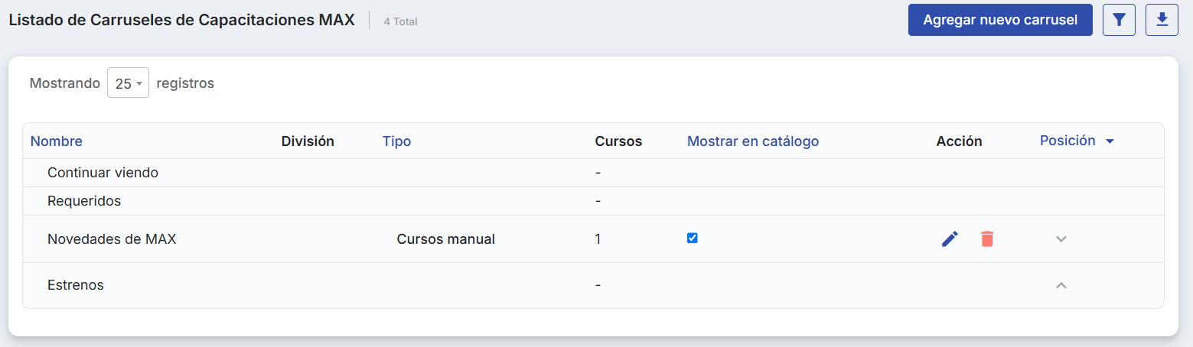
Categorías y carruseles
Las categorías te permitirán segmentar la vista general de los cursos y agruparlos.
Los carruseles son una vista en la plataforma LMS que te permite agrupar cursos por categorías y subcategorías o cursos manuales, que se mostrarán en el inicio de la vista del colaborador.

Slide 13
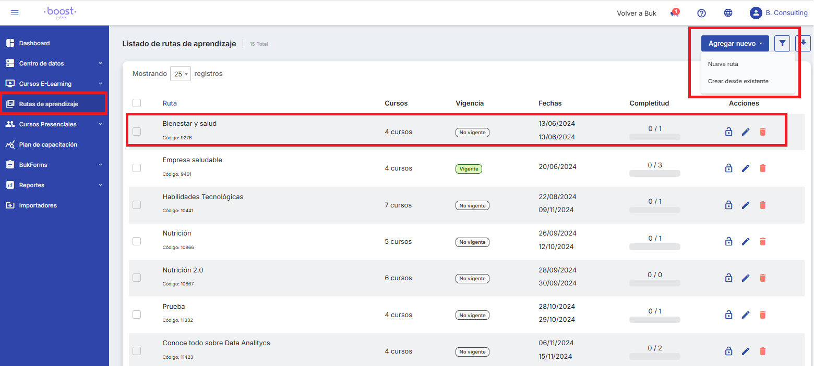
Rutas de aprendizaje
es un plan estructurado y organizado de actividades, recursos y contenidos diseñados para guiar a una persona en el desarrollo de habilidades, competencias o conocimientos específicos. Es un enfoque que permite a los participantes avanzar de manera progresiva y lógica hacia un objetivo de aprendizaje claro, con base en una secuencia planificada.

Slide 14
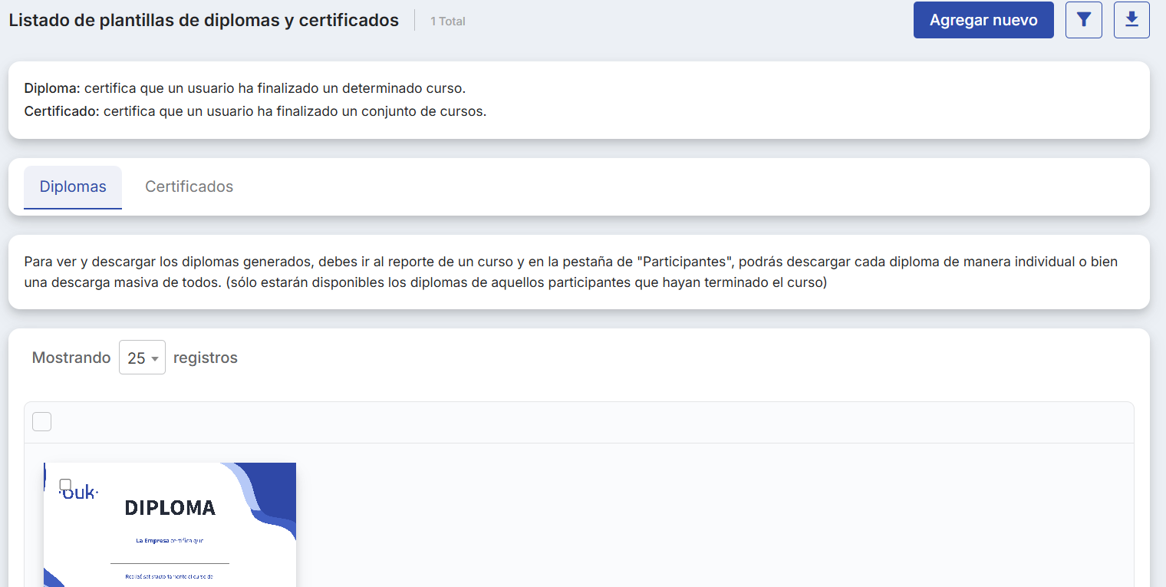
Diplomas y certificados
Diploma: certifica que un usuario ha finalizado un determinado curso.
Certificado: certifica que un usuario ha finalizado un conjunto de cursos.

Slide 15
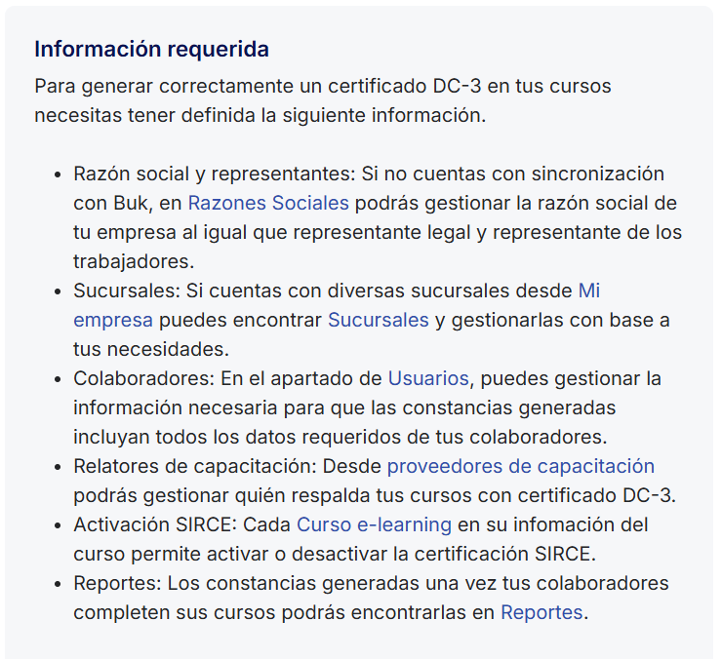
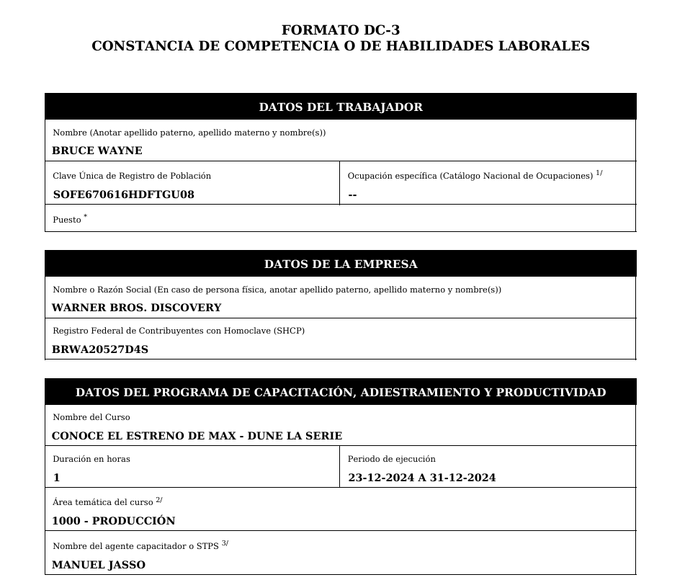
Constancias SIRCE
Es un documento que certifica que un trabajador ha recibido una capacitación específica en un tema relacionado con su trabajo, como seguridad en el manejo de maquinaria, primeros auxilios, prevención de riesgos, entre otros.
Es importante porque demuestra que el trabajador ha sido capacitado y cumple con las normativas de seguridad establecidas por la Secretaría del Trabajo y Previsión Social (STPS)..

Slide 16

Si tienes activa la extensión "Buk Copilot" podrás ser asistido por inteligencia artificial dentro del módulo.

Slide 17
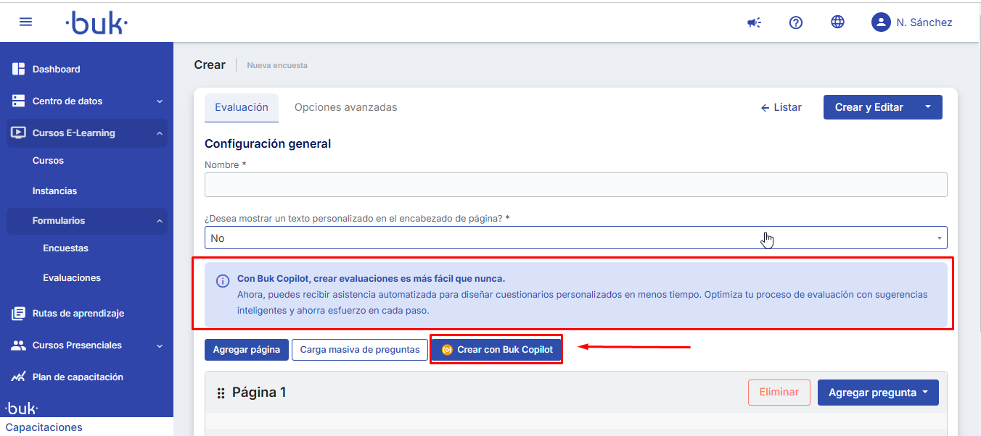
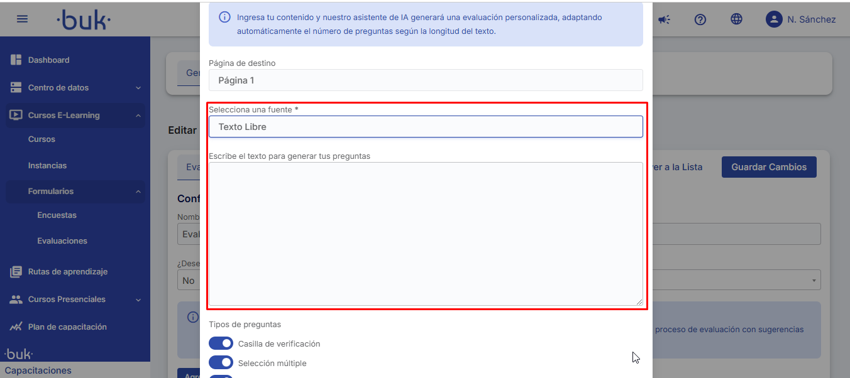
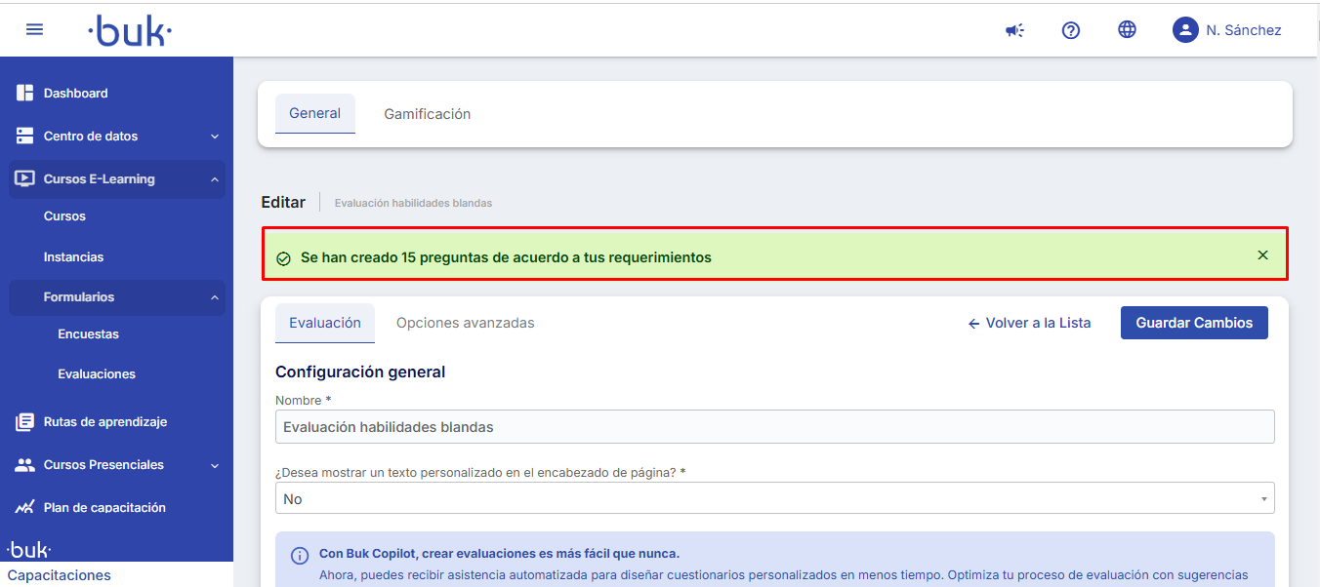
Creación de evaluaciones para cursos e-learning con Buk Copilot
Ahora, puedes recibir asistencia automatizada para diseñar cuestionarios personalizados en menos tiempo. Optimiza tu proceso de evaluación con sugerencias inteligentes y ahorra esfuerzo en cada paso.

Slide 18
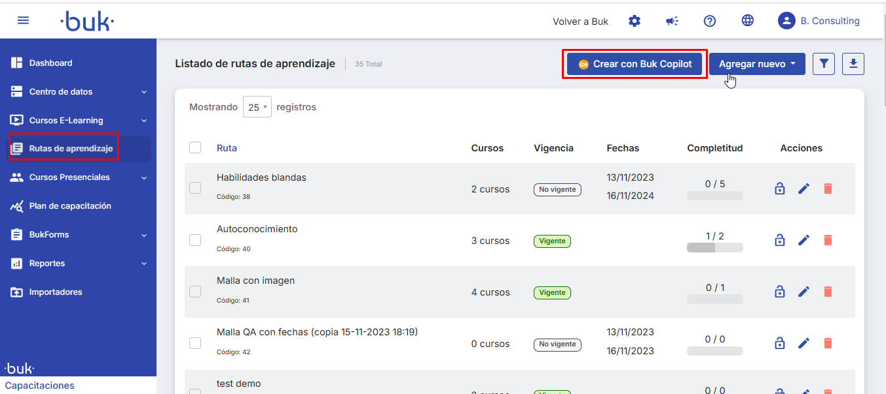
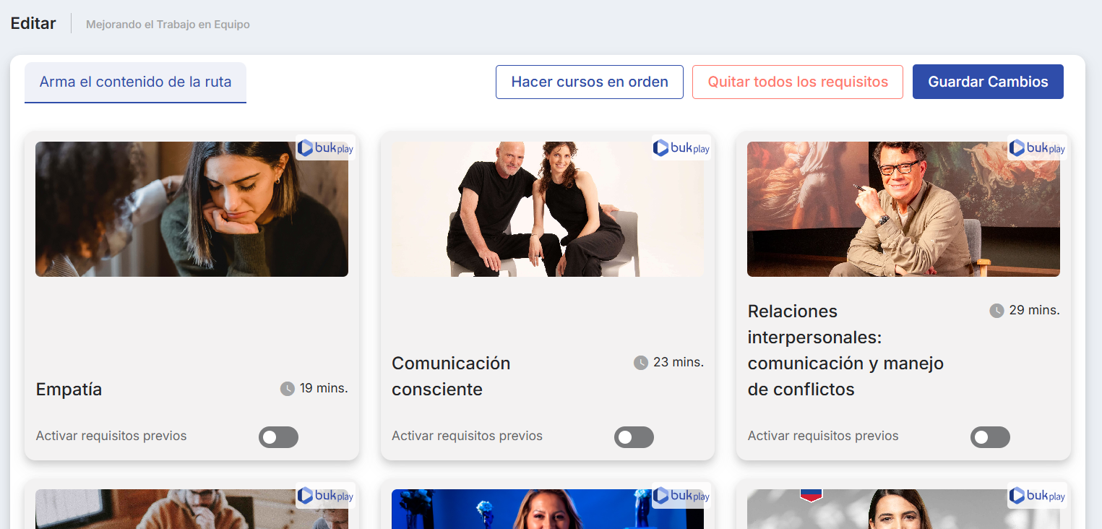
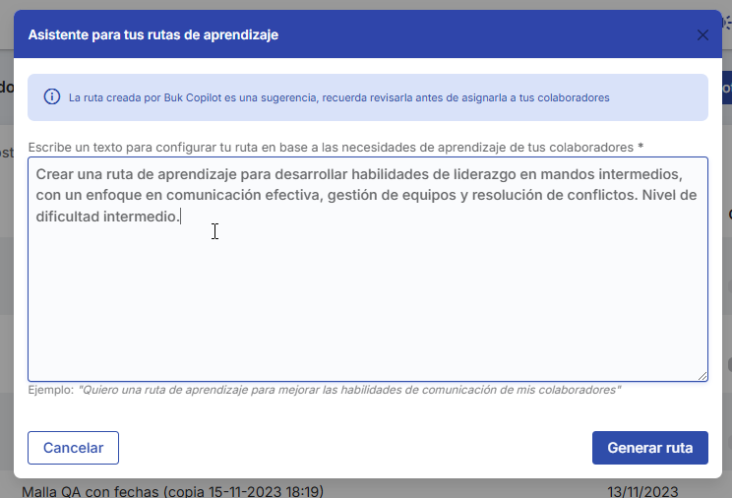
Creación de rutas de aprendizaje con Buk Copilot
Buk Copilot es nuestra nueva herramienta de inteligencia artificial que simplifica la creación de rutas de aprendizaje personalizadas con cursos propios y de Bukplay, ordenados de forma óptima.

Slide 19
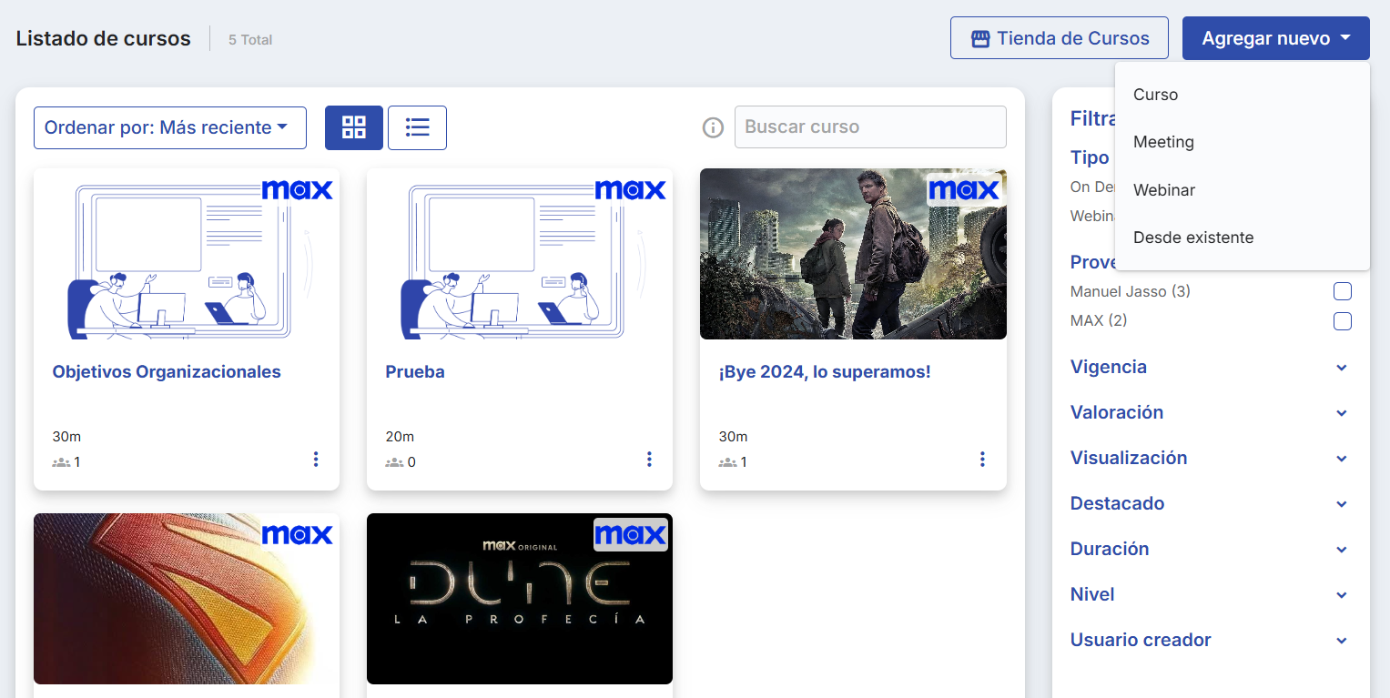
Crea cursos de tipo e-learning, meeting y webinar
El LMS de Buk permite la creación de diferentes tipos de cursos para satisfacer diversas necesidades de aprendizaje en una organización.
E-learning: Diseñado para capacitaciones autoguiadas, donde los colaboradores pueden acceder al contenido a su propio ritmo desde cualquier dispositivo. Es ideal para temas técnicos o programas de desarrollo continuo.
Meeting: Cursos en formato de reuniones en vivo, que fomentan la interacción directa entre instructores y participantes. Perfecto para sesiones colaborativas o discusiones en equipo.
Webinar: Capacitaciones transmitidas en vivo a una audiencia amplia, combinando presentaciones dinámicas con herramientas de interacción como preguntas y respuestas. Excelente para lanzamientos o entrenamientos masivos.

Slide 20
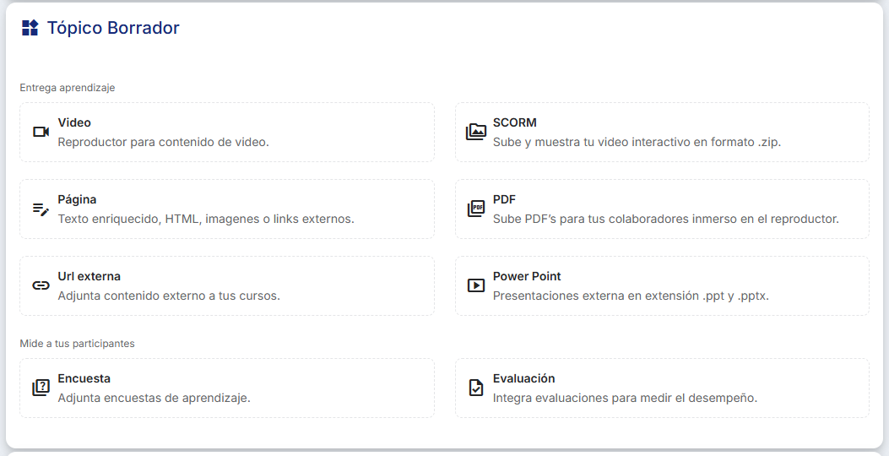
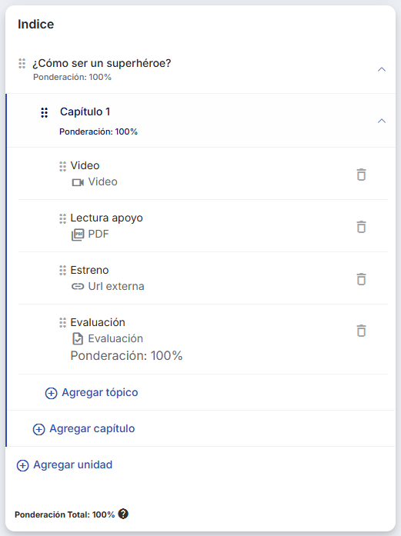
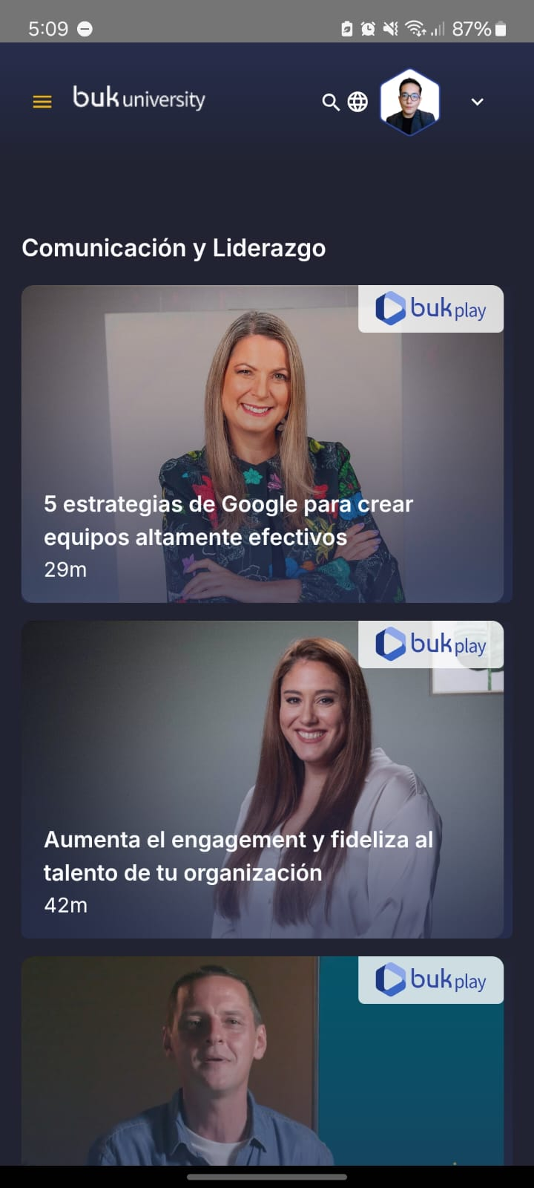
Flexibilidad para crear cursos e-learning
La flexibilidad del LMS de Buk para crear cursos en formato e-learning, adaptándose a las necesidades específicas de las empresas y los colaboradores.
Diseño a medida: Posibilidad de personalizar los cursos con contenido único, alineado con los objetivos de aprendizaje de la organización.
.
Multiformato: Admite videos, documentos, cuestionarios, presentaciones, y enlaces externos, permitiendo una experiencia interactiva y enriquecedora.
Acceso 24/7: Los colaboradores pueden acceder al contenido desde cualquier dispositivo y en el horario que les resulte más conveniente.
Progreso autoguiado: Ideal para promover el aprendizaje individualizado, permitiendo que cada usuario avance a su propio ritmo.

Slide 21
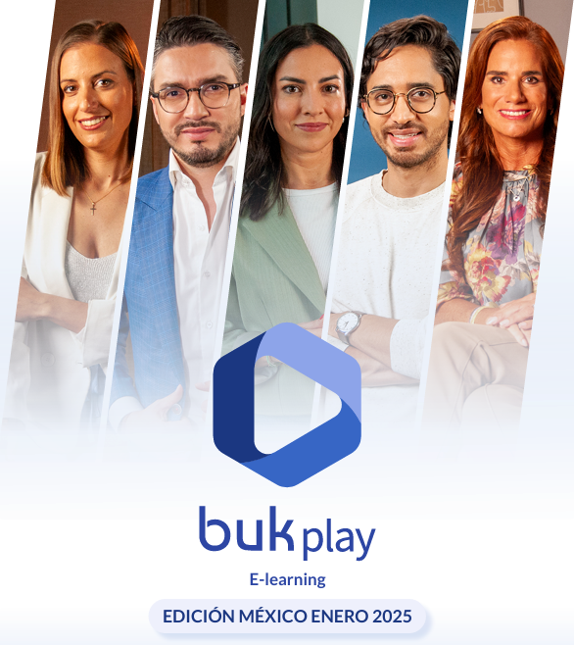
Bukplay E-learning
El catálogo de cursos e-learning de Buk, experto en desarrollar profesionales y colaboradores felices.
¿Qué soñamos?
Aprendizaje significativo, excelencia, e inspirar.
¿Qué buscamos?
A los mejores speakers que sean expertos en sus temas y
que les apasione el aprendizaje.
¿Cómo lo haremos?
Inspirando a las personas a través de democratizar el
acceso a cursos de calidad, didácticos y con los mejores
relatores.

Slide 22
Preguntas frecuentes
¿Es el LMS compatible con dispositivos móviles? Sí, permite acceso desde cualquier dispositivo, asegurando flexibilidad para los usuarios.
¿Qué tipos de contenido puedo cargar? Puedes cargar videos, presentaciones, documentos PDF, cuestionarios y enlaces externos.
¿Se integra con otros módulos de Buk? Totalmente. Ahora en la ficha del colaborador podrás ver avances, notas y hasta descargar diplomas o certificados de tus colaboradores.
¿Cómo se gestionan usuarios nuevos o desvinculados? La plataforma actualiza automáticamente las asignaciones según el estado del colaborador en la organización.

Slide 23

Espacio para dudas o comentarios
El desarrollo profesional de tu equipo nunca fue tan sencillo y efectivo. ¡Elige el LMS de Buk y da el primer paso hacia el futuro del aprendizaje en tu organización!

Slide 24

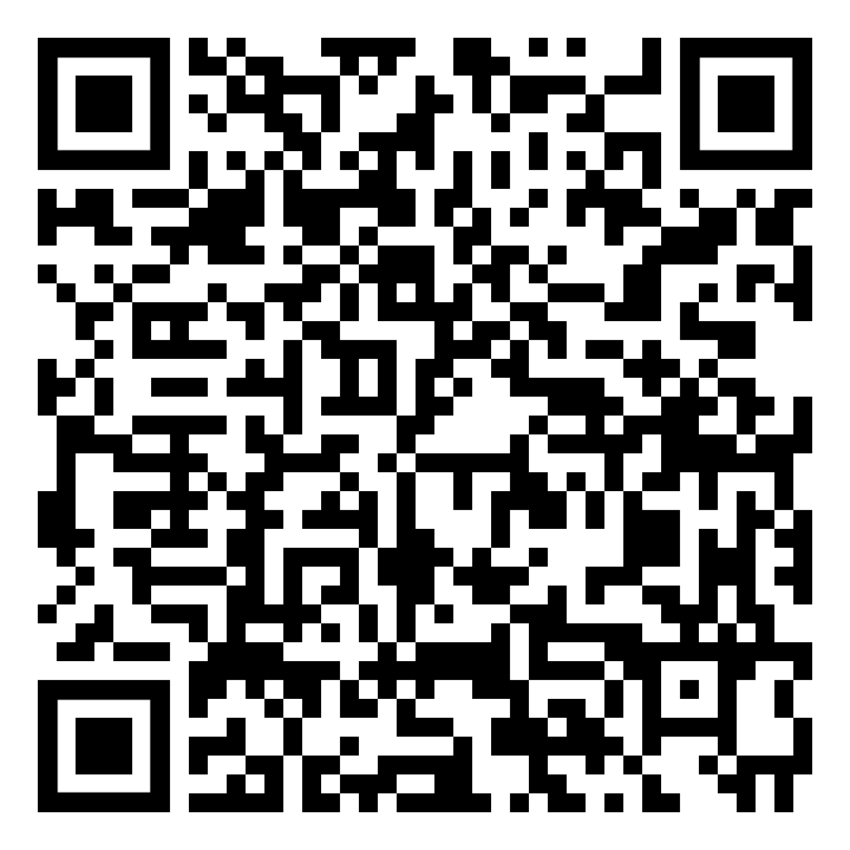
Solicita una capacitación personalizada para ti y tu equipo.

Slide 25

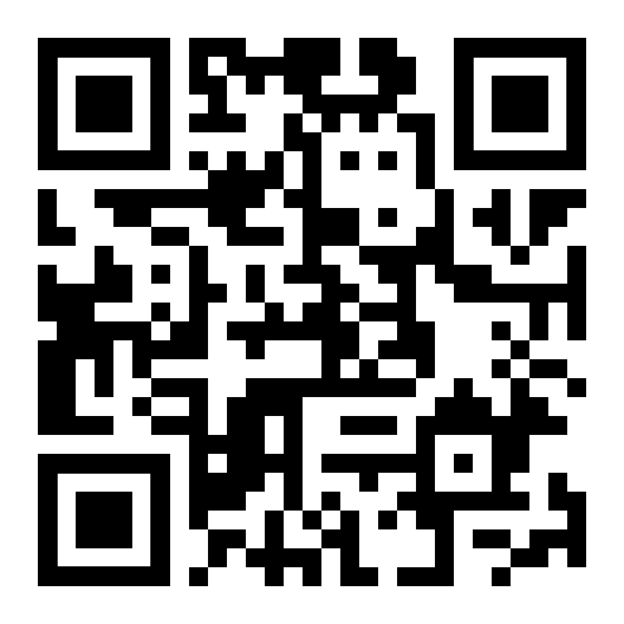
Gracias por acompañarnos en esta sesión ;)
Tu opinión es muy importante para nosotros 💙.
¡Cada feedback nos ayuda a seguir mejorando juntos! 😊
https://forms.gle/JVK1b7F311eXUHsu9

Slide 26
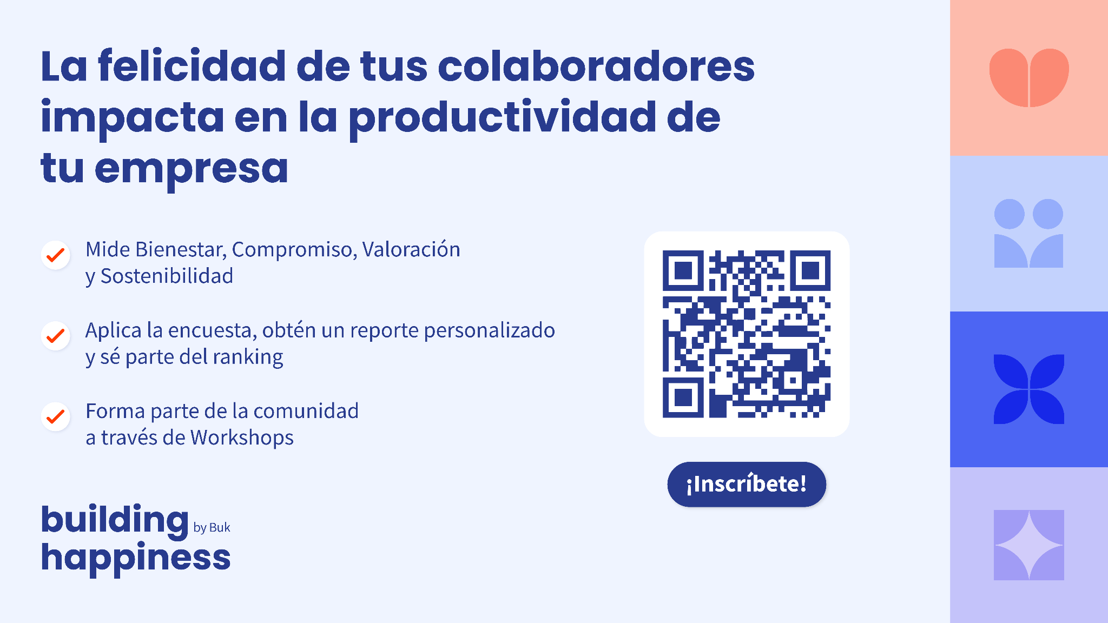

Slide 27


